Slide 1
UNIVERSIDADE FEDERAL DE PELOTAS Faculdade de Medicina Departamento de Medicina Social Curso de Especialização em Saúde da Família - UnaSUS
MELHORIA NO PROGRAMA DE ATENÇÃO AO CÂNCER DE COLO DE ÚTERO E DE MAMA EM MULHERES DA ÁREA DA UBS L34, ZONA LESTE, MANAUS, AM.
Lucas Simas de Souza
Orientadora Gabriela Studzinski
Pelotas 2015

Slide 2
Introdução
Os altos índices de incidência e mortalidade devido ao câncer do colo do útero e da mama em nosso país é um dos motivos para a implementação de estratégias que visem o controle dessas doenças. Ações voltadas para educação em saúde, diagnóstico precoce, manejo e tratamento oportuno, são imperativas no curso da doença. Nesse sentido, foi realizada a intervenção buscando melhorar qualidade da saúde das mulheres da área de abrangência da Unidade Básica de Saúde L-34 no município de Manaus – AM,

Slide 3
Introdução
No Amazonas maior incidência de cânceres de colo uterino e mama.
Câncer de colo uterino primeiro em número de mortes.
Unidades Básicas de Saúde e ESF, informação, orientação, campanhas, ações educativas, exames.
O Papanicolau previne 100% aparecimento do câncer de colo uterino.
A mamografia ajuda a identificar o câncer de mama no início.
Inca 2014

Slide 4
Município de Manaus/AM
Capital do Amazonas.
Centro financeiro da Região Norte do Brasil.
Cidade mais populosa da Amazônia 2.020.301 habitantes.
46 UBS.
20 postos de saúde rural.
158 unidades básicas de saúde da família.
Distritos de saúde norte, sul, leste, oeste e rural.

Slide 5
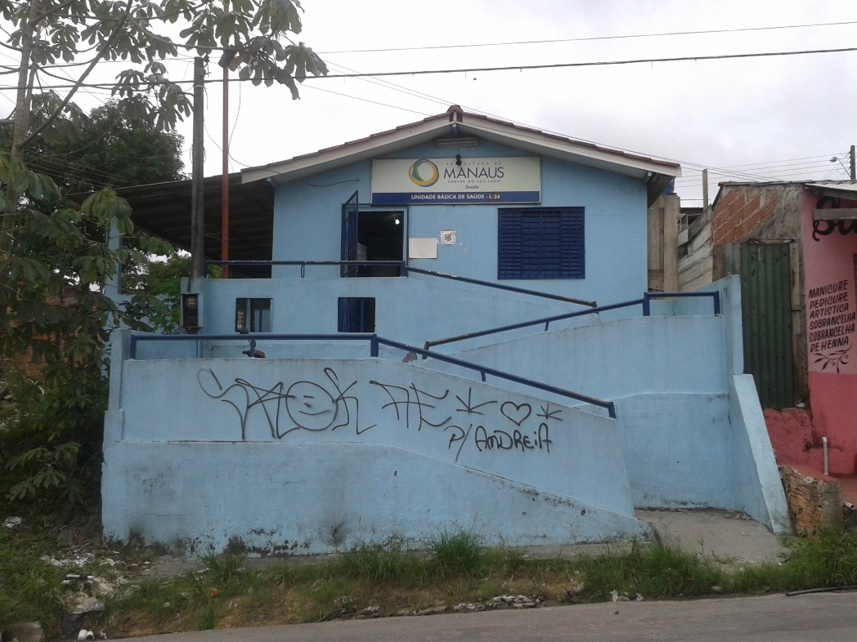
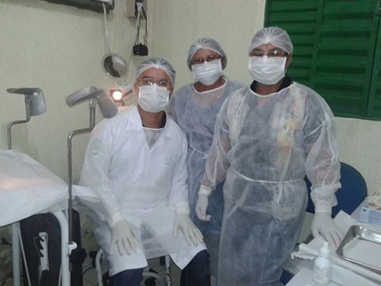
UBS – L34
Zona Leste da cidade de Manaus.
População de 3.500 usuários.
5 ACS, 01 médico 02 técnicos de enfermagem.
01 sala, 01 consultório, 01 banheiro e 01 copa,.
400 consultas por mês.

Slide 6
Situação da atenção a saúde da mulher antes da Intervenção
O serviço não era ofertado na unidade.
Registros e cadastros desatualizados.
Indicadores de qualidade inexistentes.
Apenas atividades em grupo com foco em educação em saúde.
Atendimentos sem uso de protocolos do Ministério da Saúde.
Baixa adesão dos usuários nas ações programáticas.
Reclamações pela falta de preventivos e mamografias.

Slide 7
Situação da atenção a saúde da mulher antes da Intervenção
02 anos sem preventivos e exames de mamografia diagnóstica.
910 mulheres de 25 e 64 anos na área.
291 mulheres de 50 e 69 anos na área.

Slide 8
Objetivo Geral
Melhorar a atenção ao programa de prevenção do câncer de colo de útero e câncer de mama na UBS-L34 Zona Leste de Manaus/AM

Slide 9
Objetivos Específicos
Ampliar a cobertura e detecção precoce do câncer de colo e de mama.
Melhorar a qualidade do atendimento das mulheres que realizam detecção precoce de câncer de colo de útero e de mama na unidade de saúde.
Melhorar a adesão das mulheres à realização de exame citopatológico de colo de útero e mamografia.
Melhorar o registro das informações.
Mapear as mulheres de risco para câncer de colo de útero e de mama.
Promover a saúde das mulheres que realizam detecção precoce de câncer de colo de útero e de mama na unidade de saúde.

Slide 10
Metas de Cobertura
Ampliar a cobertura de detecção precoce do câncer de colo de útero das mulheres na faixa etária entre 25 e 64 anos de idade para 30%.
Ampliar a cobertura de detecção precoce do câncer de mama das mulheres na faixa etária entre 50 e 69 anos de idade para 30%.
Metas de Qualidade
Foi pactuado atingir 100% de todas as metas de qualidade.

Slide 11
Resultados
Objetivo 1: Ampliar a cobertura de detecção precoce do câncer de colo e do câncer de mama.
Meta1.1: Ampliar a cobertura de detecção precoce do câncer de colo de útero das mulheres na faixa etária entre 25 e 64 anos de idade para 30%
No primeiro mês 8 mulheres tiveram seus exames em dia, 43 no segundo mês
e 75 no terceiro mês, totalizando 8,2%.
Notes:
Lucas, aqui deve explicar o porque de poucas coletas, que faltou kits, reuniões fora da unidade que impediram o atendimento...

Slide 12
Resultados
Meta 1.2: Ampliar a cobertura de detecção precoce do câncer de mama das mulheres na faixa etária entre 50 e 69 anos de idade para 30%
No primeiro mês 4 mulheres tiveram a solicitação de mamografia,
16 no segundo mês e 34 no terceiro mês, totalizando 11,7%

Slide 13
Resultados
Objetivo 2: Melhorar a qualidade do atendimento das mulheres que realizam detecção precoce
Meta2.1: Obter 100% de coleta de amostras satisfatórias do exame citopatológico de colo de útero.
Apenas no terceiro mês pudemos saber se as amostras eram satisfatórias,
Em virtude da demora para chegada dos resultados. Ao final do 3 mês todas
Tiveram amostras satisfatórias.
Notes:
Lucas aqui explicar que todos foram satisfatórias devido padronização na coleta

Slide 14
Resultados
Objetivo 3: Melhorar a adesão das mulheres à realização de exame citopatológico de colo de útero e mamografia
Meta3.1: Identificar 100% das mulheres com exame citopatológico alterado sem acompanhamento pela unidade de saúde.
Meta3.2: Identificar 100% das mulheres com mamografia alterada sem acompanhamento pela unidade de saúde.
Não houve exames de preventivo nem de mamografias alterados.
Todas receberam os resultados em casa, através das ACS

Slide 15
Resultados
Meta3.3: Realizar busca ativa em 100% de mulheres com exame citopatológico alterado sem acompanhamento pela unidade de saúde
Meta3.4: Realizar busca ativa em 100% de mulheres com mamografia alterada sem acompanhamento pela unidade de saúde
Não houve exames de preventivo nem de mamografias alterados em 3 meses de intervenção .
Todas pacientes receberam os resultados em casa, através das ACS

Slide 16
Resultados
Objetivo 4: Melhorar o registro das informações
Meta 4.1: Manter registro da coleta de exame citopatológico de colo de útero em registro específico em 100% das mulheres cadastradas.
Apenas ao final do terceiro mês tivemos 100% (75) dos registros
Em virtude da demora da entrega dos resultados.

Slide 17
Resultados
Meta 4.2:Manter registro da realização da mamografia em registro específico em 100% das mulheres cadastradas.
Apenas ao final do terceiro mês tivemos 100% (34) dos registros
Em virtude da demora da entrega dos resultados.

Slide 18
Resultados
Objetivo 5: Melhorar o registro das informações
Meta 5.1 Pesquisar sinais de alerta para o câncer de colo de útero em 100% das mulheres entre 25 e 64 anos (Dor e sangramento após relação sexual e/ou corrimento vaginal excessivo).
Meta 5.2. Realizar avaliação de risco para câncer de mama em 100% das mulheres entre 50 e 69 anos.
Para PCCU 8, 44 e 75 mulheres (mês 1, 2 e 3) e para PCM 4, 16, 44 (mês 1, 2 e 3 respectivamente)

Slide 19
Resultados
Objetivo 6. Promover a saúde das mulheres que realizam detecção precoce de câncer de colo de útero e de mama na unidade de saúde.
Meta 6.1. Orientar 100% das mulheres cadastradas sobre doenças sexualmente transmissíveis (DST) e fatores de risco para câncer de colo de útero.
Meta 6.2. Orientar 100% das mulheres cadastradas sobre doenças sexualmente transmissíveis (DST) e fatores de risco para câncer de mama.
Para PCCU 8, 44 e 75 mulheres (mês 1, 2 e 3) e para PCM 4, 16, 44 (mês 1, 2 e 3 respectivamente)

Slide 20
Discussão
Melhoria de indicadores.
Melhoria nos registros
Melhoria dos trabalho
Fortalecimento da equipe
Capacitação dos profissionais
Implementação na rotina do serviço
Educação em saúde e prevenção
Copiar o modelo para o pré-natal
Reconhecimento do trabalho pela comunidade
Imensa contribuição da planilha de coleta de dados e diários de intervenção
Notes:
Lucas veja que destaquei 2 pontos a implementação da intervenção destaque isso na apresentação oral e também por favor não esqueça de falar sobre a contribuição dos diários de intervenção (Ernande está pedindo bastante para atentarmos para isso)

Slide 21
Reflexão sobre o processo de aprendizagem
qualificação profissional.
quebrando barreiras no Estudo a distância
Criação de vínculo equipe e comunidade.
Melhoria na avaliação de resultados.
Superar dificuldades e enfrentar desafios.

Slide 22
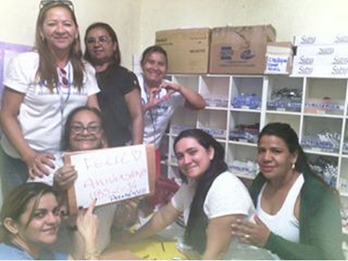
Obrigado pela atenção!

